Slide 1
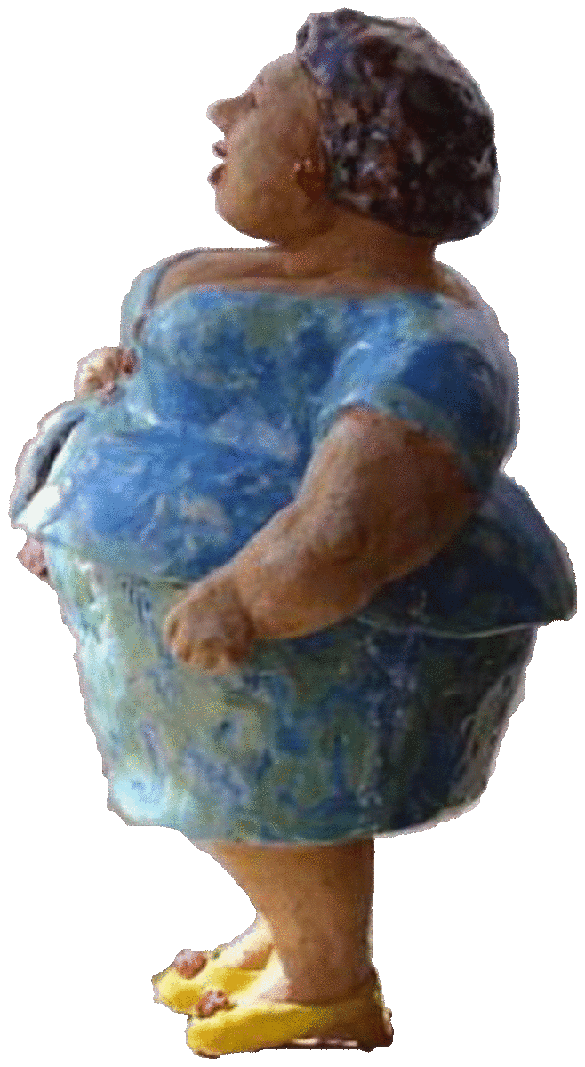
C’era una volta…
una donnina
piccina picciò

Slide 2
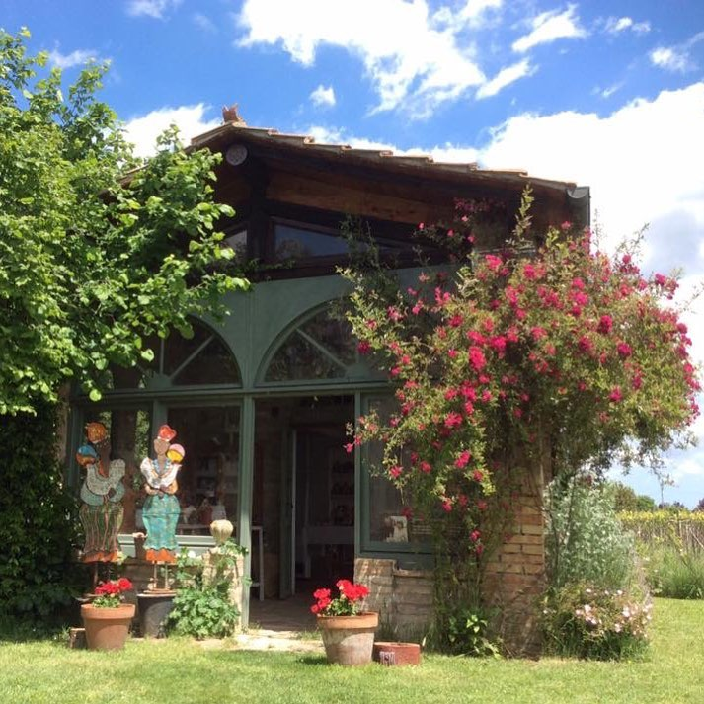
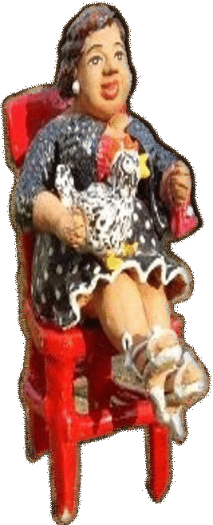
Che abitava in una casina
Piccina piccina picciò

Slide 3
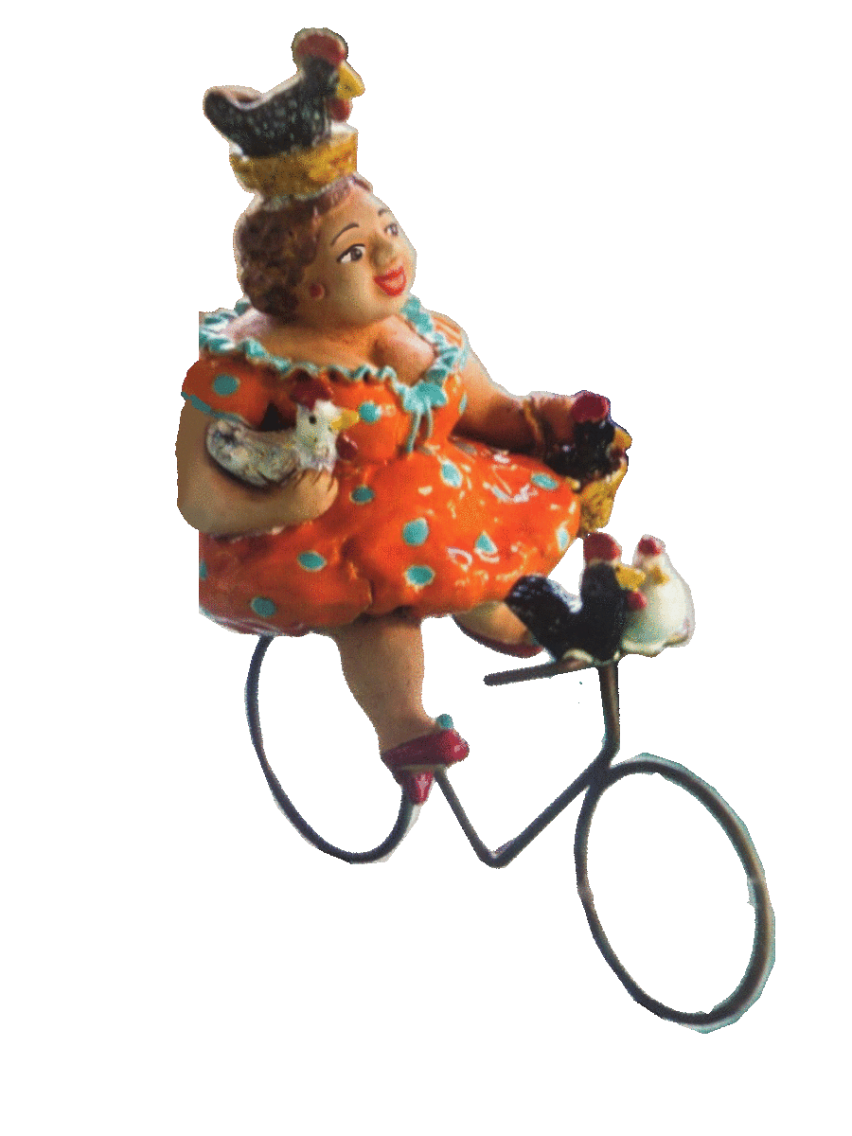
E aveva una gallina
piccina piccina picciò

Slide 4
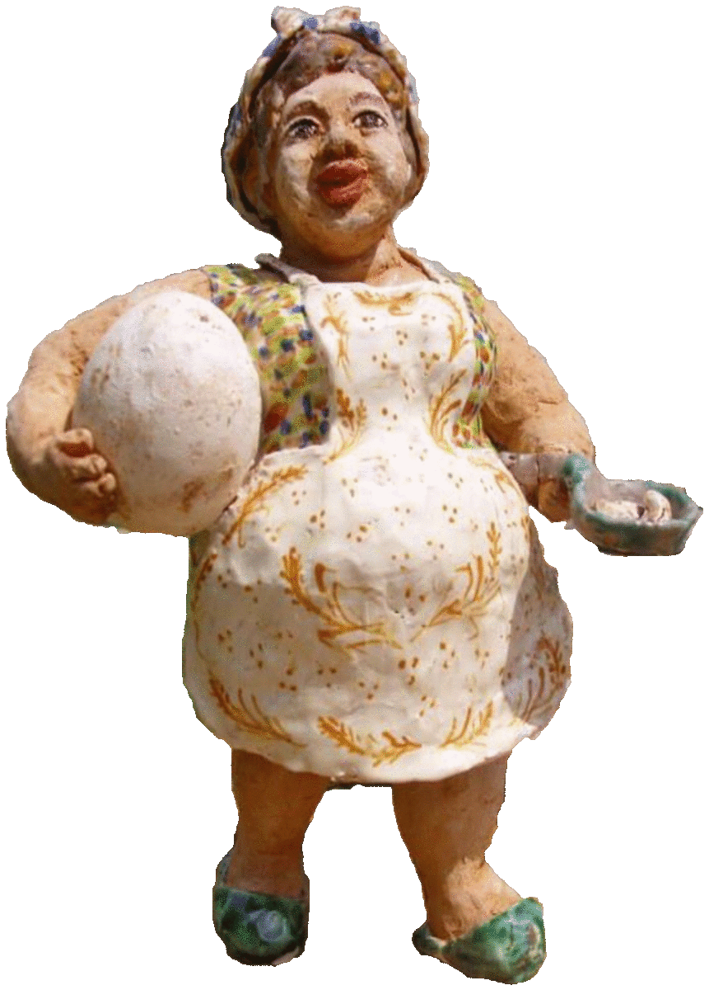
Che faceva un ovino
piccino piccino piccino picciò

Slide 5
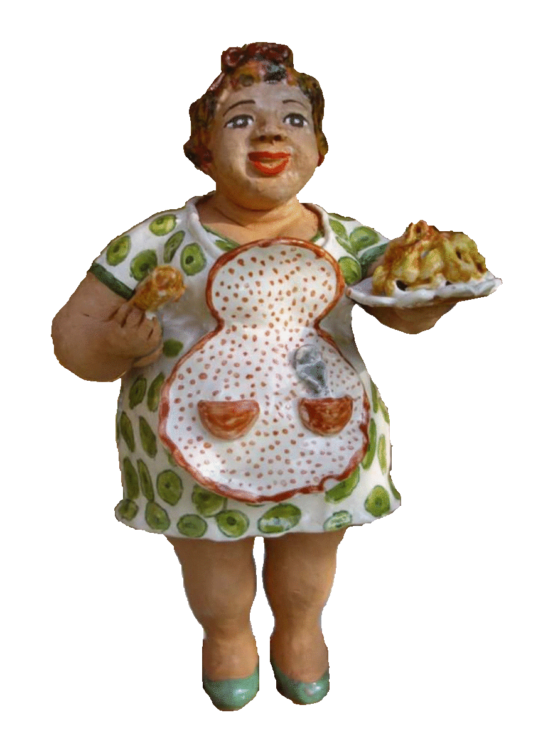
E la donnina piccina piccina picciò
fece una frittatina
Piccina piccina piccina picciò

Slide 6
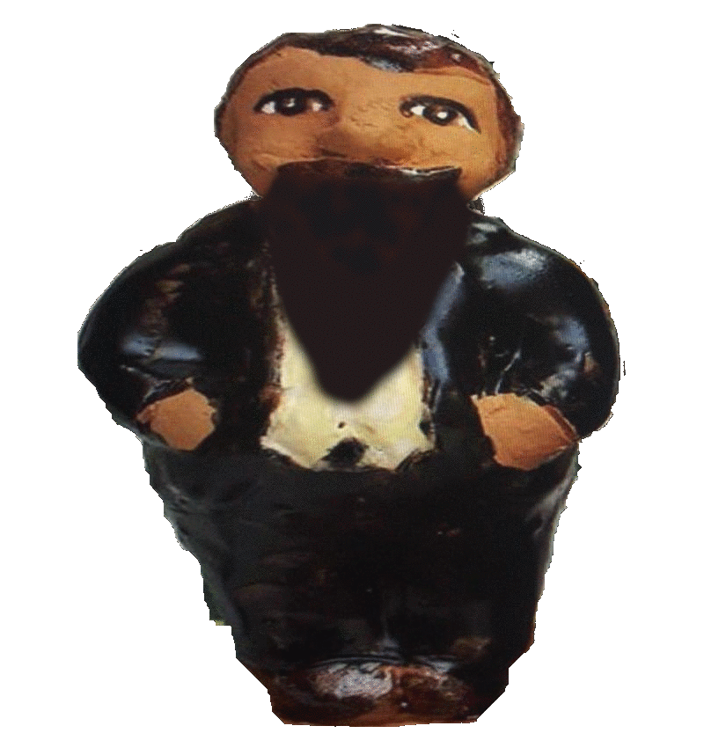
Venne un omone con un gran barbone
e una gran bocca spalancò

Slide 7
E la donnina tanto piccina
in un boccone tutta mangiò.

Slide 8
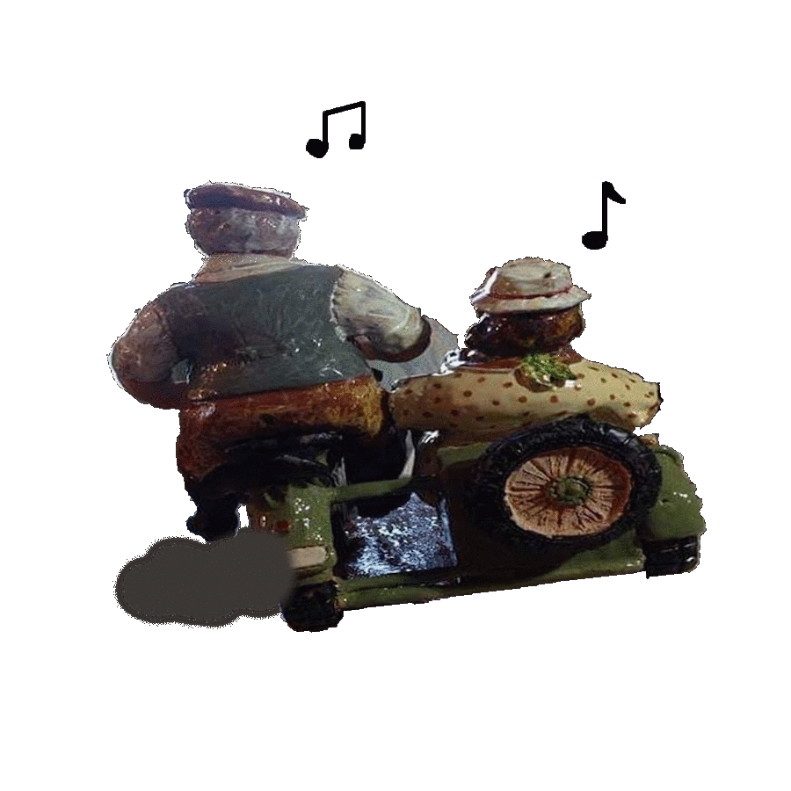
fine
FINE
FINE
fine

